Slide 1
Научно-практическая конференция «Взгляд юных исследователей», секция физико-математического направления Проектная работа «Создание видеоигры в дополненной реальности»
Муниципальное автономное общеобразовательное учреждение лицея №7
Выполнил: Анисимов Алексей, ученик 10Б класса
Руководитель: Козлова Елена Геннадьевна, Учитель информатики
Томск 2022

Slide 2

Причины выбора темы проекта

Slide 3
Цель: знакомство с возможностями дополненной и виртуальной реальности
Задачи:
Изучить движок дополненной реальности
Развить необходимые навыки
Разработать версию игры
Тестирование игры

Slide 4
Основные этапы:
Изучить материалы по дополненной реальности
Разработать дизайн игры
Обучиться использованию движка Vuforia
Написать программный код игры
Протестировать и внести коррективы

Slide 5
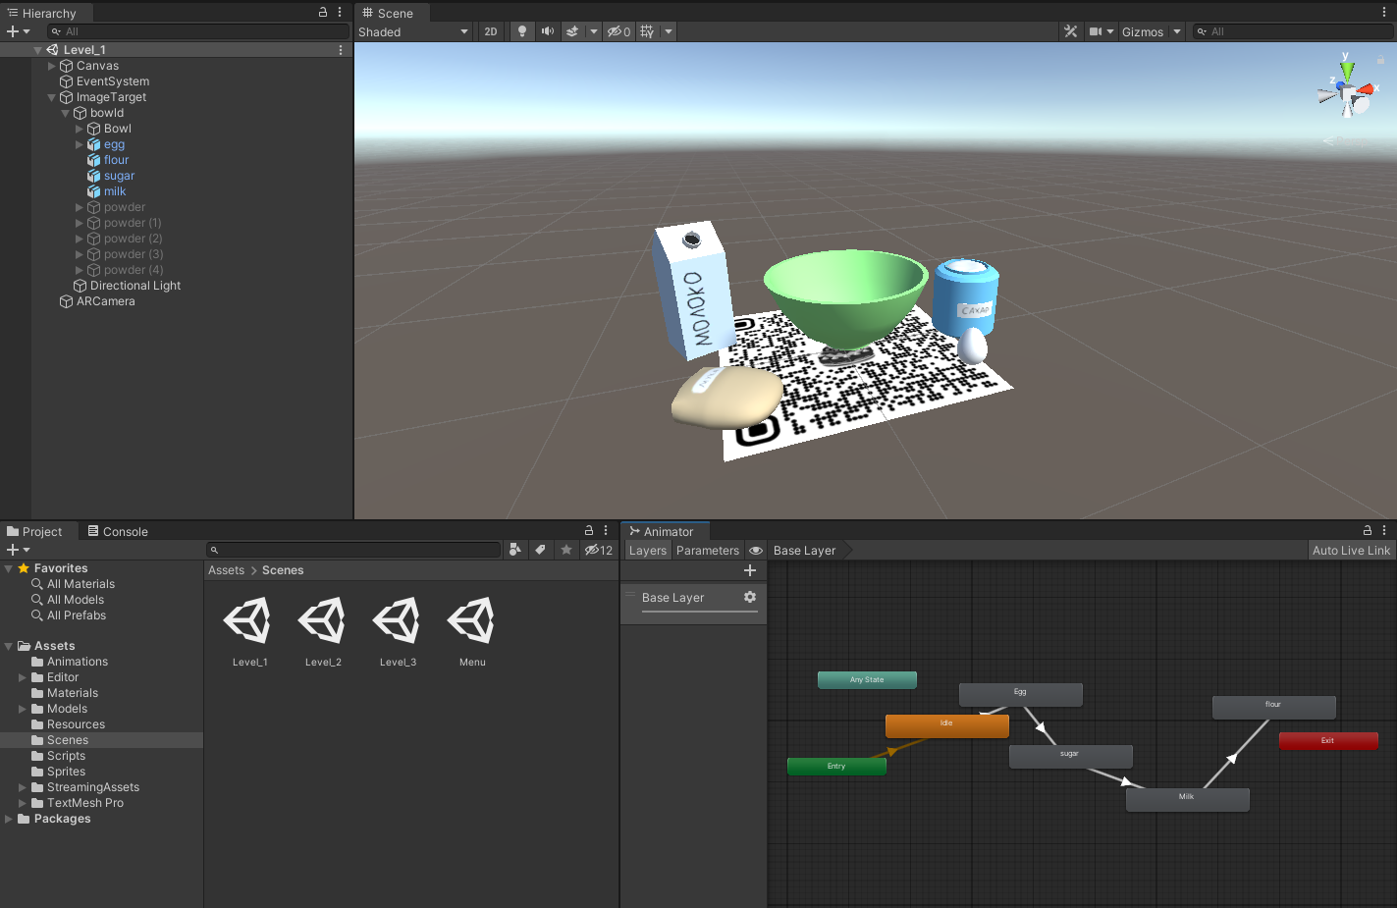
Планирование сюжета

Slide 6

Изучение программ
Vuforia — это платформа дополненной реальности и инструментарий разработчика программного обеспечения дополненной реальности для мобильных устройств, разработанные компанией Qualcomm.

Slide 7
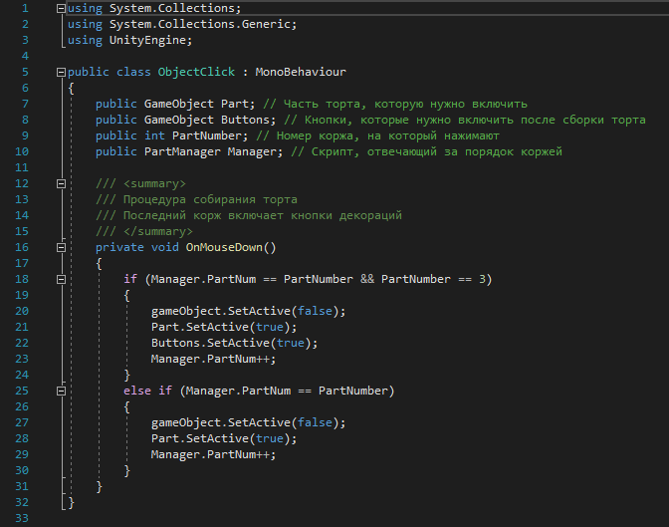
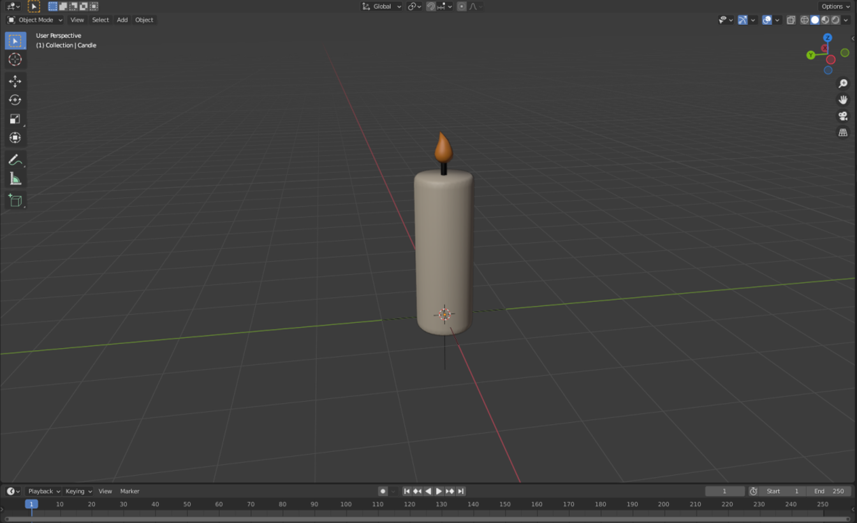
Разработка игры

Slide 8

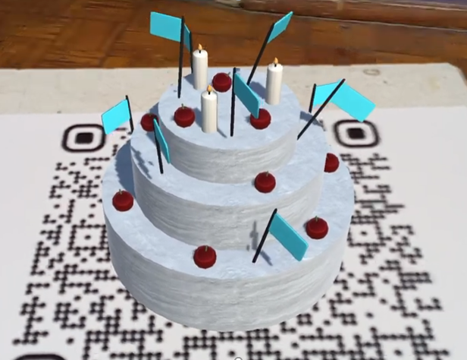
Итог

Slide 9
Заключение
Цель проекта достигнута, все задачи выполнены.
Я открыл для себя много новых возможностей разработки, изучил новые программы и создал игру в дополненной реальности.

Slide 10
Спасибо за внимание!

